Slide 1
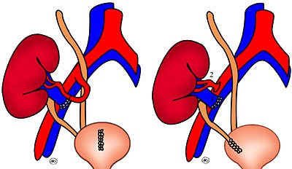
TRANSPLANTE RENAL

Slide 2
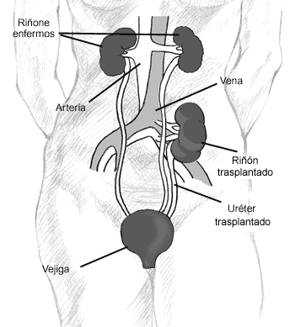
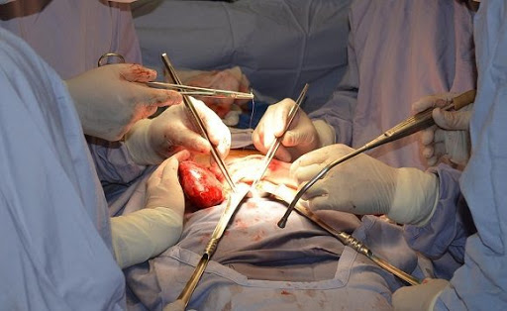
TRANSPLANTE RENAL

Slide 3
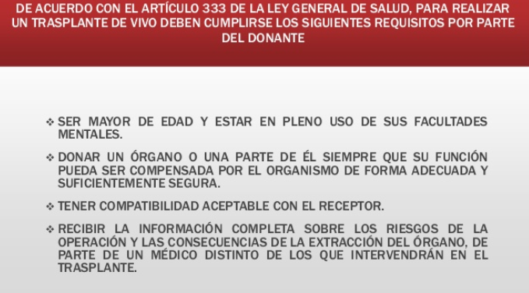

Slide 4
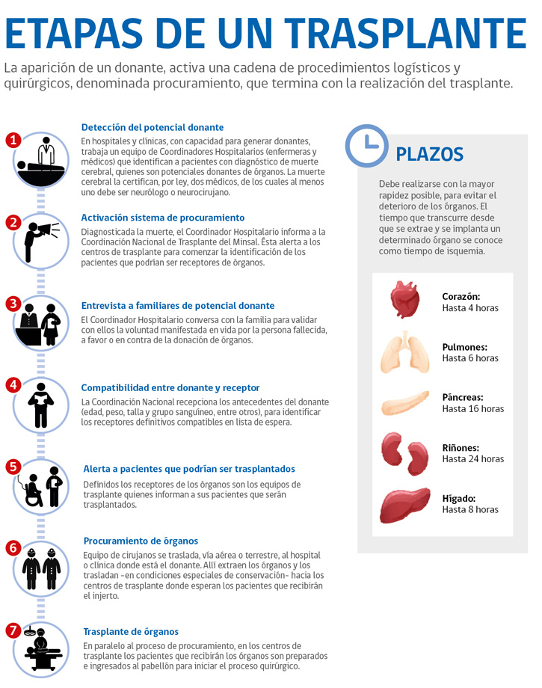

Slide 5
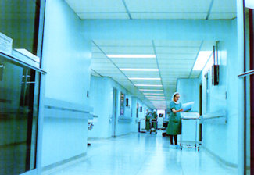
ATENCIÓN INMEDIATA

Slide 6

ATENCIÒN INMEDIATA
EN UCI
CSV
Evaluación de la autonomía respiratoria
Evaluar permeabilidad vesical
Abrigar al pte
Sedarlo se existe excitación sicomotriz
Administrar analgésicos
Se debe tomar los siguientes exámenes de laboratorio:

Slide 7
Gasometría Arterial, BH, UREA, GLUCOSA, creatinina, Na K y Rx estándar de tórax c/12h
Reposición de líquidos 12-24 h con SSO.9% en la primera h que llega a UCI debe administrarse al menos 500 ml tenga o no tenga diuresis
Antibióticos; cefalosporinas de primera G 1gr- Pre-Trans y post-operatorio
Analgésicos: morfina, dextropropoxifeno, acetaminofen

Slide 8
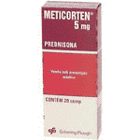
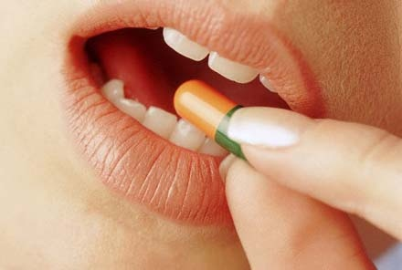
MEDICACIÒN
Ciclosporina: 6 mg/Kg. de peso dividido en dos dosis : tab. 100 y 250mg
Ciclosporina: intravenosa amp 250mg dosis 6mg/ kg de peso
Prednisona : 1mg/kg /p en una sola toma tab. 50 y 5mg
Metylprednisolona: 15 mg/Kg. amp 500mg
Bloqueante H2- diuréticos antihipertensivos (clonidina)‏

Slide 9
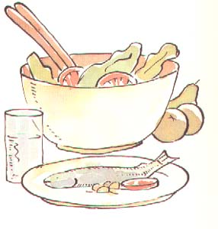
COMPLICACIONES
1.- oliguria
Oclusión de sonda vesical
Falta de volumen- incremento del aporte
Diuréticos 60mg- falta de resp 200mg
Trombosis de la anastomosis
Desprendimiento de anastomosis vesical
Rechazo de el riñón
INDICACIONES DIARIAS
Curación de herida
Peso c/ mañana
Alimentación luego de 24h

Slide 10
TRATAMIENTO DE INDUCCIÓN DE LA INMUNOSUPRESIÒN
Son medicamentos que tienen la capacidad de bloquear la respuesta del sistema inmune o de defensa. En el trasplantado renal tratan de impedir la respuesta del sistema inmune del receptor a los antígenos extraños del órgano trasplantado.
consejos generales :
1.- No modifique la dosis
2.- Sea ordenado en la toma
3.- Consulte a su medico las dudas

Slide 11
TRATAMIENTO INMUNOSUPRESOR DE SOSTEN
Este consiste en administrar esteroides, azatioprina y la formulación original de ciclosporina ( sandimmune) el panorama a cambiado al aparecer la formulación Neoral de ciclosporina , MME, tacrolimo

Slide 12
GLUCOCORTICOIDES
En trasplante renal el más usado es la prednisona. Además de su efecto inmunosupresor, los esteroides son antiinflamatorios. Se utilizan como medicación de mantenimiento y para tratar los episodios de rechazo agudo.

Slide 13
GLUCOCORTICOIDES
La dosis de prednisona en el momento del trasplante es de50-l00 mg/día y la de mantenimiento, de 10-20 mg/día.
Para el tratamiento del rechazo agudo se utilizan dosis al-tas(500 mg/día) de metilprednisolona por vía intrave-nosa,durante 3-6 días.

Slide 14
AZATIOPRINA
. Se viene empleando desde 1961 y su efecto se debe a su capacidad para reducir la síntesis de DNA y RNA en la célula. Esto impide la proliferación de las células del rechazo.
Su efecto tóxico
más importante se produce sobre la médula ósea
por lo que es necesario un control periódico de la sangre
La dosis habitual oscila entre los 2 y los 3 miligramos por kilo de peso y día.

Slide 15
MOFETILMICOFENOLATO
EL MME inhibe la proliferación de linfocitos T y B, La producción de anticuerpos y la generación de células 1 citotóxicas
Dosis 2 g / día

Slide 16
CICLOSPORINA
Sandimmun
Su introducción ha supuesto una nueva era en el trasplante renal. Ha mejorado los resultados y ha disminuido los efectos secundarios, por lo que actualmente es el inmunosupresor más usado.
Se presenta en ampollas de 1 y 5 ml y en envases con 50 ml para toma oral.
Las ampollas se usan en el postoperatorio inmediato cuando el trasplantado no puede tomar por boca; por esta vía se da 1/3 de la dosis oral. Después de 24 horas se administra por vía oral; su nivel máximo en sangre lo alcanza entre 2 y 6 horas, y mantiene niveles entre 12 y 16 horas; por ello se recomienda la toma cada 12 horas.

Slide 17
TACROLIMO
Bloque a los agentes de activación de las células T por mecanismos se mejantes a los de la ciclosporina
Fue aprobado en 1997 para receptores de transplante renal
Se inicia la administración IV en perfusión continua (0,01-0,05 mg/kg/24 horas) y, si es posible, por vía oral o sonda nasogástrica(0,05-0,1 mg/kg/12 horas)

Slide 18
CICLOFOSFAMIDA
Genoxal
Bloquea la proliferación celular. Se usa, fundamentalmente, como sustituto de la azatioprina en trasplantados con daño hepático..
Su dosis es de 2 mg/kg/día.
Está comercializado en viales de 200 y 1000 mg para administración intravenosa, y en comprimidos de 50 mg. Esta forma es la usada en trasplante renal.

Slide 19
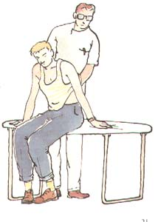
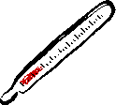
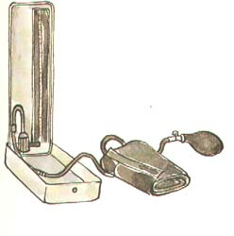
CUALES SON LAS SEÑALES DEL RECHAZO?
A continuación, se enumeran los síntomas mas comunes del rechazo. Sin embargo, cada persona puede experimentarlos de una forma diferente. Los síntomas pueden incluir:
fiebre
Sensibilidad sobre el riñón.
Nivel alto de creatinina en la sangre.
La presión sanguínea alta.

Slide 20
RECHAZO HIPERAGUDO
. Se presenta inmediatamente después de la revascularización del injerto. Es causado por la presencia de anticuerpos preformados en el receptor y se caracteriza por la trombosis y pérdida irreversible del injerto

Slide 21
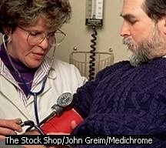

RECHAZO AGUDO ACELERADO
Con este término clínico se designa un rechazo agudo grave que ocurre en la primera semana, generalmente en el segundo a cuarto día, y se manifiesta por fiebre, hipertensión arterial y edema del riñón trasplantado.

Slide 22
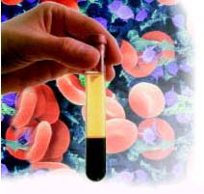
RECHAZO AGUDO
Se produce durante el primer año. Muchas veces es subclínico, pero en el 65% de los casos hay manifestaciones clínicas (insuficiencia renal aguda, proteinuria, hipertensión arterial, fiebre, dolor, oliguria, anuria, etc.).

Slide 23
RECHAZO CRONICO
Este tipo de respuesta esta caracterizada por esclerosis glomerular, atrofia tubular y fibrosis intersticial. Se presenta en forma lenta después de meses o años del trasplante llevando a la pérdida del mismo.
Estos pacientes presentan disminución progresiva de la función renal, proteinuria, a veces síndrome nefrótico e hipertensión arterial

Slide 24
COMPLICACIONES DEL TRANSPLANTE RENAL
☺ Postoperatorias
Necrosis tubular aguda
Trombosis arterial o venosa
Rechazo agudo (3-6 meses )‏
☺ Procesos primera semana aun mes
Rechazo agudo del injerto
Rechazo crónico del injerto
Estenosis arterial renal
Infecciones bacterianas víricas
☺ Endócrino-metabólicas
Diabetes
Hiperlipidemias
Hiperparatiroidismo
Anemia macrocitica (az)‏
Leucopenia (az)‏
Neoplasias
☺ Tardías ( varios años después)‏
injerto----Rechazo crónico
Cardiovasculares---Isquemia coronaria AVC
Hepáticas-----insuficiencia hepática avanzada

